Slide 1


Професійна етика фармацевтичних працівників.
«Етика та деонтологія у фармації»

Slide 2

Этика есть не только суд над человеком, но и суд над Богом. Против Бога восстало не только зло, но и добро, неспособное примириться с самым фактом существования зла.
Николай Бердяев
Професійна діяльність фармацевтичних, як і медичних
працівників, відноситься до галузі охорони здоров’я, а здоров’я
людини – є найцінніший скарб для кожного з нас .
Від дотримання медичними і фармацевтичними фахівцями принципів етики і деонтології значною мірою залежить стан здоров’я тих, хто їм повністю довіряє своє життя.
Значення фармацевтичної деонтології полягає якраз у тому, що це є шлях, який веде до високої професійної майстерності.

Slide 3
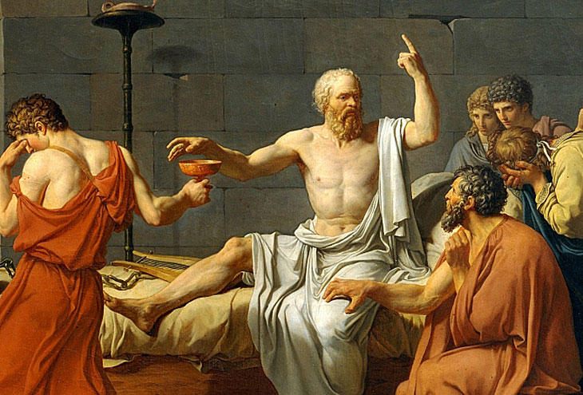
Предметом вивчення навчальної дисципліни «Етика і деонтологія у фармації» є система морально-етичних норм і принципів професійної поведінки фармацевтичного працівника та пізнання сутності внутрішнього імперативу службового обов’язку, який є передумовою формування особистісних соціально орієнтованих норм професійної поведінки та мотивів їх вибору.
Початком процесу формування етики можна вважати середину
першого тисячоліття до нашої ери, а місцем – Стародавню Грецію,
Індію, Китай.
Цей період характеризується для цих країн крутою ломкою суспільного життя.
Виражалось це в тому, що родоплемінні відносини, старі традиції, звичаї витіснялись зміцненою державною владою.
Виникала потреба у появі нових орієнтирів, ідеалів життя, нових механізмів регулювання відносин між людьми. У відповідь на цю потребу осмислення нового способу життя і з’явилася етика.

Slide 4
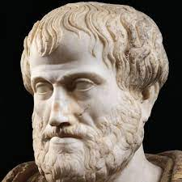
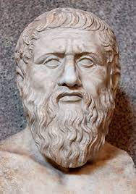
Термін «етика» походить від давньогрецького ethika,
ethos – вдача, звичка. У науковий світ його ввів Аристотель (384 – 322 рр. до н.е.). На думку грецького мислителя, етика повинна вивчати етичні чесноти і, власне, допомагати розібратися у тому, як слід себе поводити у кожній конкретній ситуації, що варто робити, а від чого
слід утриматись.
Метою вивчення етики Аристотель вважав певну поведінку людей,
їх звички, що підкреслювало практичну спрямованість етичного знання
того часу. Як відзначав сам Аристотель, мета навчання етиці – «не
пізнання, а вчинки»
Цими проблемами активно опікувався його вчитель –
Платон, а також вчитель самого Платона – Сократ, погляди яких стали основою етичного вчення давньогрецького мислителя. За результатами досліджень, які стосувалися поведінки людей, їх звичок Аристотель написав такі роботи як «Нікомахова етика», «Евдомова етика» та інші.

Slide 5


У цей період був накопичений первинний розумовий матеріал, який закріплювався, головним чином, в усній народній творчості – в міфах, казках, релігійних уявленнях первісного суспільства, в прислів’ях і приказках.
В них робилися перші спроби осмислити:
1) відносини між людьми;
2) відносини людини і природи;
3) місце людини у світі.
У цей період також здійснювались спроби систематизувати різні прояви доброчинності і пороків, щоб у них можна було краще орієнтуватись
Зокрема, Гесіод дає емоційну характеристику доброчинності і
зла. Серед характеристик добра він виділяє бережливість, працелюбство, пунктуальність….
Платон виділяє чотири види доброчинності: мудрість, сміливість, помірність і справедливість

Slide 6


Фармацевтична етика - це сукупність неформальних норм моральної поведінки фармацевтичних працівників при виконанні ними своїх обов'язків по відношенню до суспільства, конкретного пацієнта, один одному, контактними групами людей (медичні працівники, контролюючі органи та ін).
Фармацевтична етика включає в себе вчення про борг фармацевтичного працівника - фармацевтичну деонтологію і вчення про моральні цінності - анксіологію.
Деонтологія - наука, що розглядає проблеми обов'язку і всього того, що виражає вимоги моральності у формі розпоряджень.
Термін «деонтологія» уведений у словниковий склад мови в початку XIX в. І. Бентамом, який використовував його для позначення теорії моральності в цілому.

Slide 7

Сутність моралі і її значення для суспільного життя
Розгляд питання про сутність моралі пов’язаний з виявленням її сенсу для людського розвитку і здійснюється на основі знань про специфіку людського буття. В залежності від розуміння цього сенсу мораль здавна інтерпретується:
як життєва мудрість;
як сукупність правил, створених для того, щоб регулювати поведінку між людьми;
як безпосереднє вираження людяності;
як засіб, що унормовує (регулює) поведінку між людьми, у тому числі між людьми різного статусу і в різних життєвих ситуаціях, куди вони можуть потрапити.

Slide 8
Розуміння моралі з позиції життєвої мудрості
.
Під життєвою мудрістю слід розуміти позитивний досвід, набутий попередніми поколіннями людей і переданий наступним поколінням у вигляді етичних принципів, правил поведінки у формі кодексів честі, моралі, а також у формі традицій і звичок, еталонізованих у процесі життя. Він вимагає встановлення певної гармонії, порядку, міри у суспільстві.
Розробка та прийняття правил поведінки .
Розробку та прийняття правил поведінки між людьми у різних
життєвих ситуаціях можна порівнювати з правилами гри. Правда, з
приводу цього слід усвідомлювати невелике уточнення: правила гри
існують для розваг, а правила поведінки – для виживання. Це стосується всіх і кожного з нас, а особливо – людей, що обіймають
професії галузі охорони здоров’я, у яких має бути сформованим
почуття внутрішньої відповідальності перед тими, для кого вони
присягались берегти життя.
«Життя прожити, не поле перейти»;
«Сім раз відмір, один раз відріж»;

Slide 9

Отже під мораллю розуміють особливий спосіб регулювання взаємовідносин між людьми, в основі якого лежить розмежування добра і зла та сукупність усвідомлених людьми принципів, правил і норм поведінки, які повинні виконуватись у людських стосунках, за спільною домовленістю між ними.
Функції моралі
оцінювальна
пізнавальна
світоглядна
ідеологічна
виховна
У процесі становлення моралі, її виділення у відносно самостійну область культури, було означено ряд функцій, які властиві для неї і зараз.

Slide 10



Функції моралі.
Світоглядна
Пізнавальна
Оцінювальна
Оцінка проводиться через призму особливих понять моральної свідомості: добро і зло, справедливість, борг, совість . Моральна оцінка спирається на моральні переконання індивіда (у кожного вони можуть бути різними) і авторитет громадської думки, що має суттєве значення.
Вона не має такого ж значення, як оцінювальна, але найтісніше з нею переплітається. Зокрема, коли індивід оцінює вчинки інших або свої власні, він неминуче одержує відоме (неповне, звичайно) уявлення про внутрішній світ як свій власний, так і інших людей. (З’являється бажання чи небажання поступати так, як це робить хтось)
Людина для того, щоб знати самого себе, повинна знати, «що ж є наш світ в цілому, яка його субстанція, чи має він яке-небудь значення і розумну мету, чи має яку-небудь ціну і наше життя, і наші діяння, яка природа добра і зла

Slide 11


Функції моралі.
Регулятивна
Виховна
Ідеологічна
Своєрідний синтез всіх інших функцій, бо у кінцевому варіанті задача моралі полягає у спрямуванні помислів і дій окремої людини на добрі справи.
Без процесу виховання – безперервного, досить інтенсивного і
цілеспрямованого, неможливе і існування суспільства, неможливе і становлення окремої людської особистості.
Має дуальну сутність. З одного боку, норми моралі є засновками провідної ідеї побудови суспільних відносин на засадах гуманізму у стосунках між усіма людьми, а також у ставленнях людей до усього оточуючого середовища, як власного дому. Але з іншого боку, мораль достатньо часто використовують для ідеологічного маніпулювання суспільною свідомістю і суспільною поведінкою як малих, так і великих соціальних груп

Slide 12
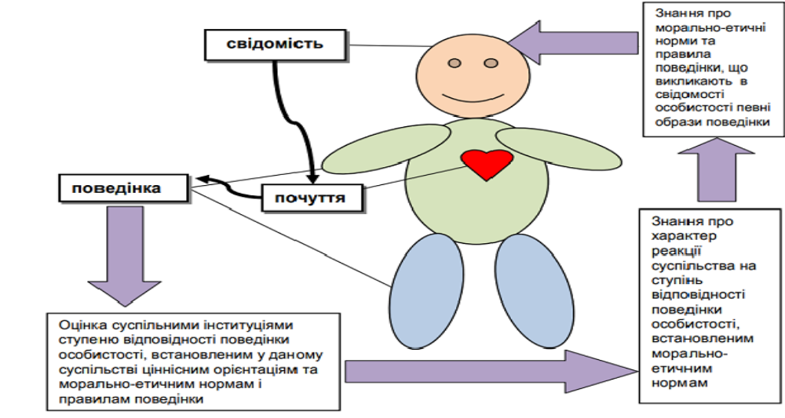

Slide 13
Мораль надає людині найважливіші, більш глибинні орієнтири, саме моральні цінності є центром всього духовного світу особистості.
Має свої поняття і моральна свідомість:
моральна свідомість
добро і зло
обов’язок
совість
справедливість
честь
гідність
Найбільш чітко, глибоко формуються поняття моральної свідомості етикою (моральною філософією), є, як ми вже відзначали, теоретичним стрижнем моралі.

Slide 14
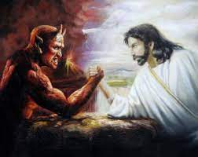

Добро і зло
Посеред категорійних понять моралі вони займають провідне місце. Саме категорії добра і зла можна вважати синонімами понять моральне і аморальне. Якщо суспільство засуджує вчинки тієї чи іншої людини, то кажуть, що ця поведінка є аморальною і навпаки.
Ідея добра впорядковує, об'єднує всю духовне життя людини. Зло ж є символом диспропорцій, анархії, руйнування, приземленості і страждань.

Slide 15
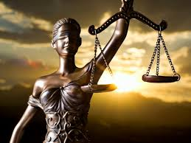
Справедливість
Усвідомлення справедливості, на відміну від добра, більш конкретне, воно зв’язано з життєвими, повсякденними інтересами людей і емоційно більш насичено. Справедливість фіксує характер відношення однієї людини до іншої, а також розподіл різних благ.
Справедливість є міра відповідності між змістом того чи іншого вчинку та його оцінкою у суспільній думці. Віра в торжество справедливості є важливим моментом морального життя людини.

Slide 16


Обов’язок.
У повсякденному спілкуванні ми часто вживаємо такі вирази: лікарський обов’язок, обов’язок фармацевта, учителя, керівника, офіцера і, нарешті, обов’язок Людини.
Обов’язок включає усвідомлення своєї відповідальності перед іншими людьми, перед суспільством, перед самим собою.
Усвідомлення обов’язку відіграє важливу роль у суспільному
житті. При втраті чи послаблені почуття обов’язку деградує не тільки більшість суспільних відносин, а й духовне життя особистості.

Slide 17
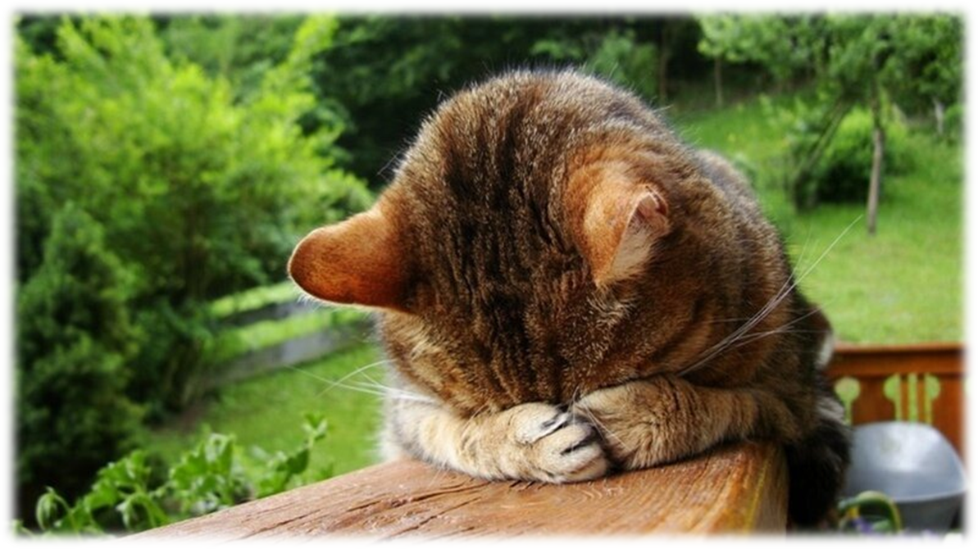
Совість
Саме слово «совість» від старослов’янського – ведать (знати) означає – «со-ведать». У Совісті домінує відповідальність перед самим собою, реальне «я» оцінюється ідеальним «я», тобто тим, яким індивід хотів би бачити самого себе.
Совість є самооцінка особистості своїх намірів, почуттів, поступків через призму
вищих моральних цінностей. Суд совісті вважається одним із самих суворих. Давньоримська поговірка каже: «Совесть – это тысяча свидетелей».

Slide 18

Щастя
Щастя відносять до глибинних сторін людського існування. Його розглядають як достатньо сильне емоційне позитивне напруження (переживання), як стан високого задоволення своїм життям.
Надія на досягнення щастя, віра в його здійсненність, підтримували, одухотворяли людину у всі часи, робили людське життя
обміркованим і змістовним.

Slide 19

Cенс життя
Сенсом життя можна вважати спрямованість життєдіяльності людини, що реалізується у ідеалізованих моральних цінностях, з якими особистість ототожнює себе.
Сенс життя – це генеральна лінія для кожної людини. Вона, звісно, може залишитись такою ж, якщо індивід досягає певних конкретних цілей.

Slide 20
